Slide 1
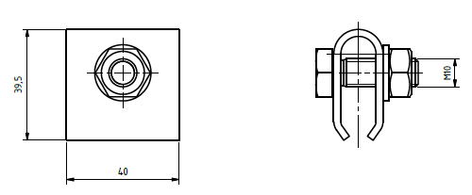
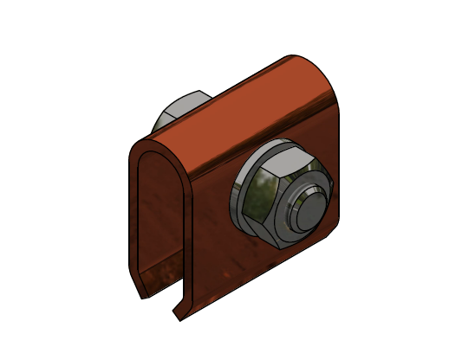
Katalogový list
Svorka proudová na trolej - malá
Objednací číslo: 0163
Technické parametry
Materiál: Měď
Hmotnost: 0,08 kg
Esko spol. s r.o.
Praha 5, Jinonická 80, 15800 CZ
IČO: 60471999
DIČ: CZ60471999
Email: info@esko-praha.cz
Phone: +420257290280
www.esko-praha.cz

